Slide 1


PSICOLOGIA
UNIVERSIDAD AUTONOMA DEL ESTADO DE MEXICO
PLANTEL “SOR JUANA INES DE LA CRUZ”
ASIGNATURA DE PSICOLOGÍA
MÓDULO 1.
Perspectivas para el estudio de la Psicología
(Desarrollo de las Escuelas o Sistemas teóricos)
Profesora: Ma. de los Ángeles González Torres
Febrero 2015

Slide 2
Guion explicativo
El presente material de diapositivas que a continuación se muestran, pertenecen a la asignatura de Psicología que se imparte en sexto semestre. Específicamente se desarrolla el Módulo1: Perspectivas actuales para el estudio de la Psicología.
El empleo de este material, es de fácil manejo. Además, se pretendió presentar lo más representativo del material temático, con ilustraciones alusivas al punto tratado.

Slide 3
Contenidos temáticos del módulo 3
Competencias Disciplinares básicas
Disciplinar extendida
Competencias Genéricas.
Propósito
Preguntas detonantes
Tema 1. Concepto de Psicología como ciencia
2. Perspectivas para el estudio
  de la Psicología
Conductismo
Psicoanálisis
Humanismo
Transpersonal
3.Procesos psicológicos
a. Concepto
b. Características del proceso
c. Referente teórico
Sensación
Percepción
Atención
Motivación
Emoción
Aprendizaje
Memoria
Conclusión
Bibliografía

Slide 4
COMPETENCIA DISCIPLINAR BÁSICAS
1. Identifica el conocimiento social y humanista como una construcción en constante transformación.
4. Valora las diferencias sociales, políticas, económicas, étnicas, culturales y de género y las desigualdades que inducen.
10. Valora distintas prácticas sociales mediante el reconocimiento de sus significados dentro de un sistema cultural, con una actitud de respecto.

Slide 5
Competencias Disciplinares Extendidas
3. Propone soluciones a problemas de su entorno con una actitud crítica y reflexiva, creando conciencia de la importancia que tiene el equilibrio en la relación ser humano-naturaleza.
8. Propone alternativas de solución a problemas de convivencia de acuerdo a la naturaleza propia del ser humano y su contexto ideológico, político y jurídico.

Slide 6
Competencias Genéricas
SE AUTODETERMINA Y CUIDA DE SI.
2. Se conoce y valora a sí mismo y aborda problemas y retos teniendo en cuenta los objetivos que persigue.
Atributos
Enfrenta las dificultades que se le presentan y es consciente de sus valores, fortalezas y debilidades.
Asume las consecuencias de sus comportamientos y decisiones.
4. Elige y practica estilos de vida saludables.
Atributos
Cultiva relaciones interpersonales que contribuyen a su desarrollo humano y el de quienes lo rodean.

Slide 7
Competencias Genéricas
TRABAJA EN FORMA COLABORATIVA
8. Participa y colabora de manera efectiva en equipos diversos.
Atributos
Aporta puntos de vista con apertura y considera los de otras personas de manera reflexiva.

Slide 8
Competencias Genéricas
PARTICIPA CON RESPONSABILIDAD EN LA SOCIEDAD
10. Mantiene una actitud respetuosa ante la interculturalidad y la diversidad de creencias, valores, ideas y prácticas sociales.
Atributo
Reconoce que la diversidad tiene lugar en un espacio democrático de igualdad, de dignidad y derechos de todas las personas, y rechaza toda forma de discriminación.

Slide 9

Propósito del módulo I
Analiza las perspectivas de la psicología y los procesos psicológicos para identificarse como un sujeto reflexivo y valorarse a sí mismo y a los demás respetando sus diferencias.

Slide 10
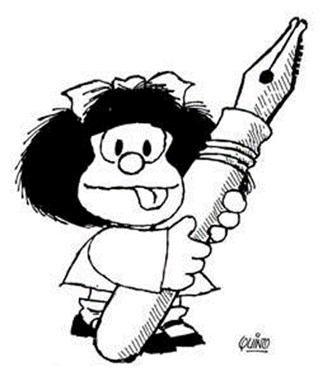
Preguntas detonantes
¿Qué sabes sobre la psicología? , ¿Qué no
sabes? , ¿Qué te gustaría aprender?

Slide 11
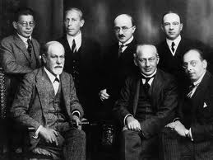
Introducción
Es a finales del año 1800 (1870) que la gente intenta emplear el método científico para tratar de responder algunas de las preguntas que habían intrigado a los filósofos durante milenios. Únicamente entonces la psicología se llega a convertir en una disciplina formal separada de la filosofía (Ch. G. Morris, 2000).

Slide 12
Ejercicio
Previo a la sesión, realiza de manera individual investigación
documental del concepto de Psicología, características,
objetivos, definición etimológica, e importancia del estudio
de la psicología como ciencia, a manera de conclusión.

Slide 13
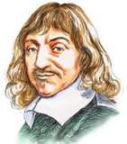
1. Perspectivas para el estudio de la Psicología
1.1Concepto de Psicología como ciencia.
Al inicio del Renacimiento cuando el estudio se encauza hacia el hombre buscando una comprensión desde el punto de vista biológico, y al paso del tiempo surge el enfoque médico-biológico.

Slide 14
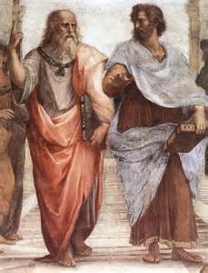
1. Perspectivas para el estudio de la Psicología
1.1Concepto de Psicología como ciencia.
Definición etimológica.
La Psicología significa: [Gr. Psyché: alma, más logos: tratado]. “Es el estudio del alma”

Slide 15

1. Perspectivas para el estudio de la Psicología
1.1Concepto de Psicología como ciencia.
Fue Felipe Melanchton, quien acuña por primera vez, en el año de 1550, el término de psicología, usando dos palabras que los griegos emplearon siglos atrás, alma (del latín anima y éste del griego [anemos]) y ciencia (del latín scientia y relacionado con el griego [logos]).

Slide 16
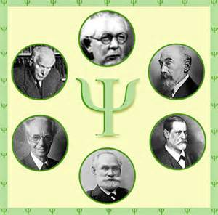
1. Perspectivas para el estudio de la Psicología
1.1Concepto de Psicología como ciencia.
Definición científica.
Por otro lado, se considera también que la psicología científica, estudia la conducta de los organismos.
“La psicología es la ciencia que estudia la conducta, los procesos mentales y la personalidad del hombre, considerado individualmente, a lo largo de su vida y en su búsqueda por dar a ésta un sentido que le permita trascender más allá de sí mismo” (Zepeda Herrera, Fernando, 2003).

Slide 17
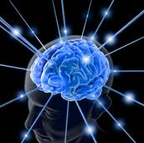
1. Perspectivas para el estudio de la Psicología
El objetivo de la psicología.
El objetivo de la psicología, para Charles G. Morris (2000), es: “la psicología es la ciencia de la conducta y los procesos mentales”.
La palabra ciencia es clave.
Los psicólogos se interesan por la conducta y los procesos mentales no observables que la moldean, pero se apoyan en el método científico para obtener respuestas a las interrogantes psicológicas.

Slide 18
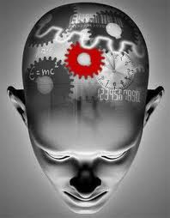
1. Perspectivas para el estudio de la Psicología
El objetivo de la psicología.
El objetivo de la psicología es el estudio
El objetivo de la psicología es el estudio del comportamiento del hombre y los procesos mentales, sus determinantes internos y externos y la interacción de éstos. Esto es, la conducta humana es el objeto de estudio de la Psicología.
¿Pero qué es la conducta?

Slide 19

1. Perspectivas para el estudio de la Psicología
El objetivo de la psicología.
Definición de conducta.
Cualquier movimiento declarado observable que comprende al organismo.
Generalmente se toma para comprender la conducta verbal lo mismo que los movimientos físicos, e incluye, aquellas acciones que pueden observarse con facilidad, tales como la actividad física, y la actividad oral, así como, los “procesos mentales”, como: la percepción, el pensamiento, el recuerdo, los sentimientos, etc.

Slide 20

1. Perspectivas para el estudio de la Psicología
Tipos de conducta
Observable.
Verbal, la expresión oral de los seres humanos.
No verbal, Se le considera a todo tipo de movimiento y expresión corporal y la expresión gestual (mímica).

Slide 21
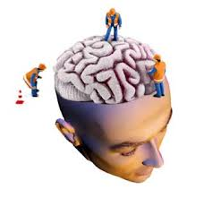
1. Perspectivas para el estudio de la Psicología
Tipos de conducta
No observable.
Aquí se encuentran todos los procesos mentales, cognitivos, pensamientos, sentimientos, percepciones, etcétera.

Slide 22

ejercicio
Elabora una conclusión personal de la importancia de estudio de la conducta y el concepto de psicología.

Slide 23
Preguntas detonantes
¿Quién es el padre de la psicología moderna?
¿Qué evento hizo que se convirtiera en ciencia independiente?
¿Existen otras escuelas?
¿Quiénes son los principales representantes, cuales sus objetivos de estudio, métodos, aportaciones de las teorías y en qué orden cronológico surgieron?

Slide 24
Preguntas detonantes
Trabajo individual:
En trabajo previo Investiga sobre: postulados y/o perspectivas para el estudio de la Psicología.
Incluye en un cuadro comparativo con las siguientes características
Nombre de la escuela, representante (s), objeto de estudio, lugar, fecha, método de estudio, y las principales aportaciones al campo de la Psicología.

Slide 25
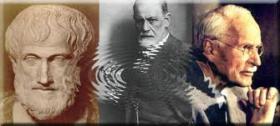
2.Perspectivas para el estudio de la Psicología
En el desarrollo histórico científico de la psicología moderna se encuentran varias escuelas o sistemas teórico-metodológicos que han sido básicas para consolidar a la psicología como una disciplina organizada e independiente (con la aplicación del método científico), que le ha permitido a la psicología convertirse en ciencia, y evolucionar para cubrir las necesidades de los tiempos actuales.

Slide 26

2.Perspectivas para el estudio de la Psicología
De estas escuelas teóricas solo se revisarán cuatro sistemas los cuales son considerados como los pilares, las fuerzas básicas: de la primera a la cuarta fuerza, que son los siguientes:
Humanismo
Psicoanálisis
Transpersonal
Conductismo - Neoconductismo

Slide 27
PERSPECTIVAS TEORICAS DE LA PSICOLOGÍA
Escuela Características | CONDUCTISMO
ENFOQUE | Conductista
REPRESEN- TANTE | John Watson (1878-1958). Doctorado en psicología
LUGAR Y AÑO | Univ. Chicago USA 1913-1924
OBJETO DE ESTUDIO | Comportamiento animal; Los hechos observables; condicionamiento, un tipo de aprendizaje E-R. La conducta humana también puede condicionarse.
METODOS Y TECNICAS | Método experimental.
SUJETOS DE ESTUDIO | Animales
APORTACIONES | Estudios de aprendizaje E-R; importancia del ambiente. PRIMERA FUERZA

Slide 28
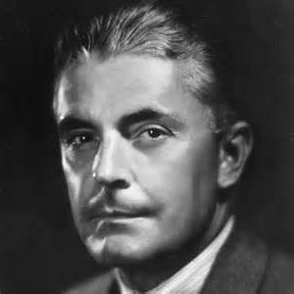
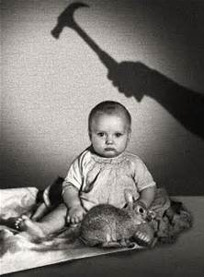
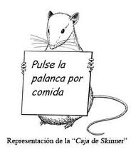
CONDUCTISMO
John Watson
Bebé Albertito.

Slide 29
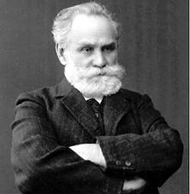
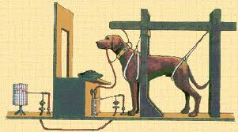
CONDUCTISMO
Ivan Pvlov

Slide 30
Perspectivas Psicológicas de la Psicología
Escuela Características | CONDUCTISMO
 | NEOCONDUCTISMO
ENFOQUE | Conductista
REPRESENTANTE | B.F. Skinner (1904-1994?)
LUGAR Y AÑO | Univ. Minessota, Indiana, 1938-1990…
OBJETO DE ESTUDIO | Condicionamiento Operante o Instrumental; Teoría del aprendizaje; Comportamiento de hechos observables; Cambio de la conducta por medio del condicionamiento; Descubre las leyes naturales en el proceso.
METODOS Y TECNICAS | Método científico-experimental; Programas de Reforzamiento.
SUJETOS DE ESTUDIO | Seres humanos, y animales: ratas, palomas.
APORTACIONES | Pedagogía; Temáticas de programación; añade el concepto de refuerzo; cuna del aire; Método científico aplicado al comportamiento PRIMERA FUERZA

Slide 31
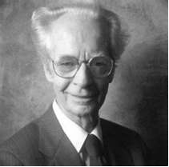
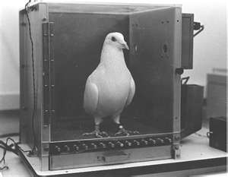
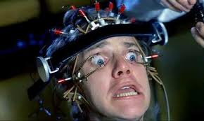
CONDUCTISMO
B. F. Skinner

Slide 32
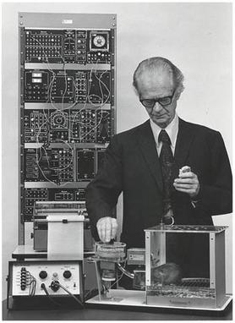
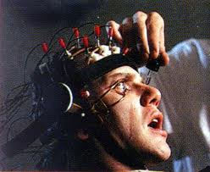
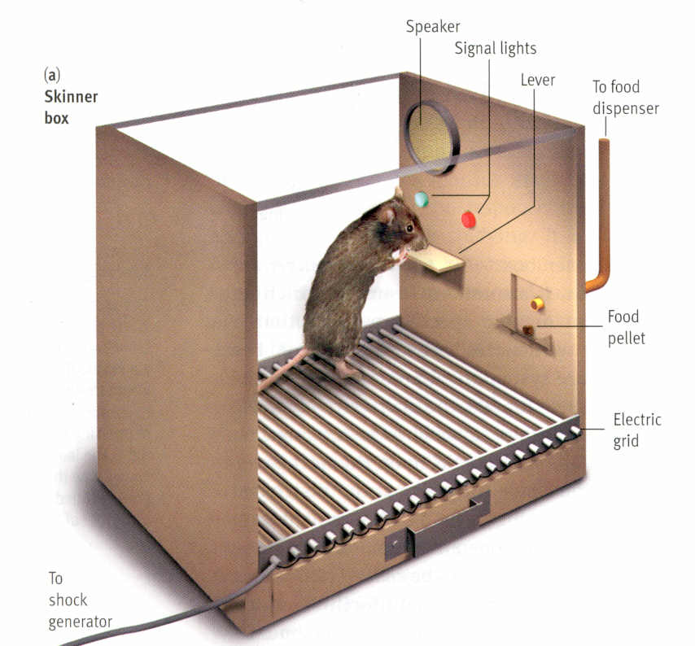

CONDUCTISMO

Slide 33
PERSPECTIVAS TEORICAS DE LA PSICOLOGÍA
Escuela Características | PSICOLOGIA DINAMICA PSICOANALITICA
ENFOQUE | Psicodinámico
REPRESENTANTE | Sigmund Freud (1856-1939)
LUGAR Y AÑO | Austria, Viena 1900 – 1939…
OBJETO DE ESTUDIO | Causas y motivos; dinámica o funcionamiento de la personalidad. Psicoanálisis: Postula la existencia del inconsciente; Teoría de la Personalidad; Método psicoterapéutico; Los impulsos biológicos sexuales; Motivos ocultos, deseos inconscientes que afectan la conducta; Aplicación inmediata de psicoterapia para individuos con comportamiento anormal.
METODOS Y TECNICAS | Observación, entrevista, asociación libre, catarsis, hipnosis, interpretación de los sueños.
SUJETOS DE ESTUDIO | Seres humanos
APORTACIONES | El Psicoanálisis como subsistema. Psicoanálisis: Teoría de la personalidad; Estructura intrapsíquica, tratamiento de desórdenes neuróticos y mentales. SEGUNDA FUERZA

Slide 34
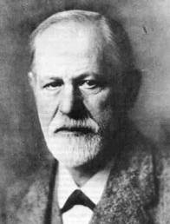
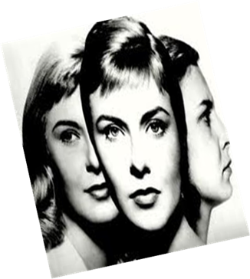
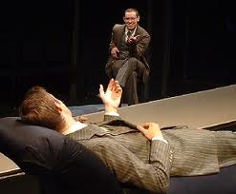
PSICOANALITICA

Slide 35
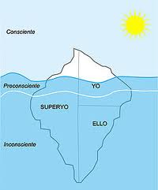
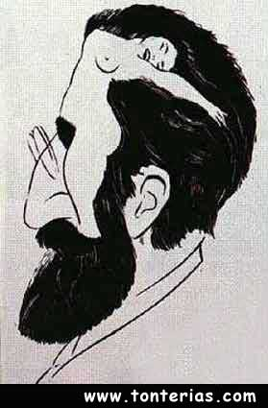
PSICOANALITICA

Slide 36
PERSPECTIVAS TEORICAS DE LA PSICOLOGÍA
Escuela Características | HUMANISTA-EXISTENCIALISTA
ENFOQUE | Humanista
REPRESENTANTE | Carl Rogers (1902-1987) Abraham Maslow (1908-1970)
LUGAR Y AÑO | USA 1945-1970…
OBJETO DE ESTUDIO | Maslow: experiencias humanas únicas: amor, odio, esperanza, responsabilidad. Rogers: nuevas formas de tratamiento; reeducación, aprender a realizar su potencial; La falta de sentido y enajenación de la vida moderna. Existencialismo: restaurar el sentido interno de identidad y fuerza de voluntad.
METODOS Y TECNICAS | Método no directivo, observación, entrevista, terapia centrada en el cliente.
SUJETOS DE ESTUDIO | Seres humanos
APORTACIONES | Psicoterapia no directiva, reeducación, el sujeto descubre sus propios valores. TERCERA FUERZA

Slide 37
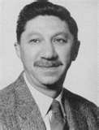
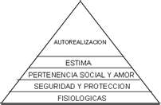
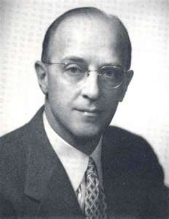


HUMANISTA
Abraham Maslow
Carl Rogers

Slide 38
PERSPECTIVAS TEORICAS DE LA PSICOLOGÍA
Escuela Características | TRANSPERSONAL
ENFOQUE | Transpersonal/terapéutico
REPRESEN TANTES | Stanislav Grof, Abraham Maslow, Antony Sutich, Miles Vich
LUGAR Y AÑO | USA 1972, 1990,
OBJETO DE ESTUDIO | El hombre: su cuerpo-mente y espíritu; el hombre vaya más allá en experiencias, procesos y eventos que trascienden (el sentido de si mismo), para experimentar una realidad mayor; Modificar estados de conciencia (más allá del ego y la personalidad); Autorrealización y autotrascendencia; identificarse con una consciencia mayor; conectar lo psicológico con lo espiritual, lograr alcance de niveles óptimos de bienestar y salud psicológica
METODOS Y TECNICAS | Metodología empírica (práctica); Aplicación terapéutica; Practica la psicología más principios espirituales; Paralelismo con descubrimientos científicos de vanguardia.
SUJETOS DE ESTUDIO | Seres humanos.
APORTACIONES | Paralelismo con descubrimientos científicos de vanguardia; Leyes espirituales; Autorrealización; Autotrascencdencia. CUARTA FUERZA.

Slide 39
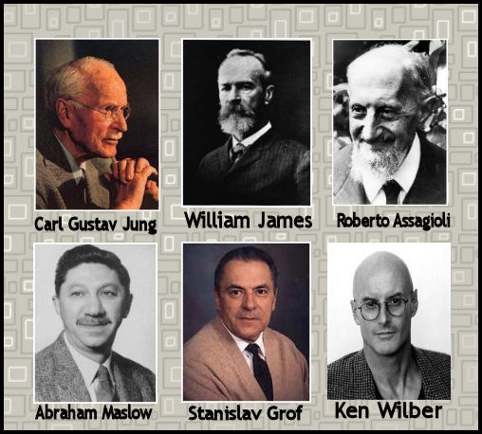
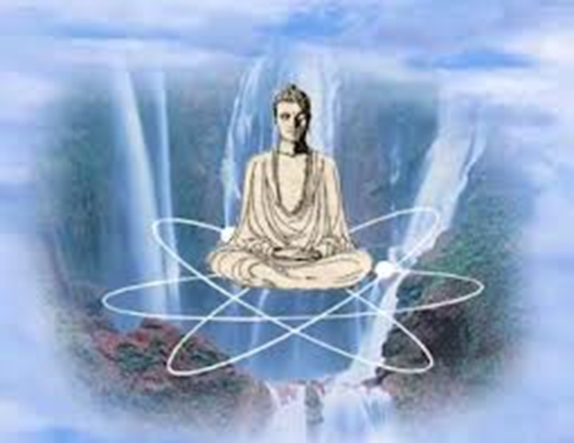
TRANSPERSONAL

Slide 40
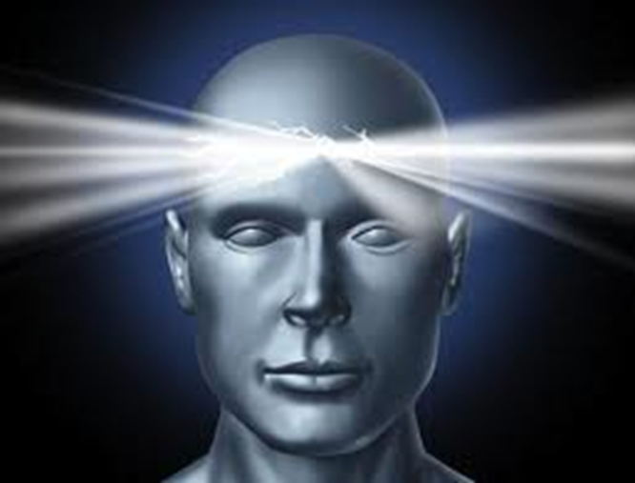


TRANSPERSONAL

Slide 41
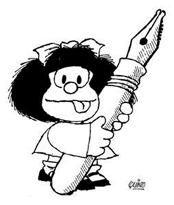
Ejercicio: Trabajo extra clase
Investiga los conceptos de los procesos de sensación, percepción, atención, motivación, emoción, aprendizaje y memoria.

Slide 42
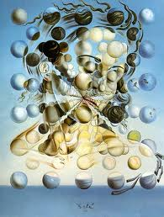
3. Procesos psicológicos
“El ser humano funciona armónicamente, pues está formado por un conjunto de sistemas que trabajan por un mismo objetivo: el beneficio del ser humano
Los sistemas están formados por órganos y los órganos se forman de un conjunto de tejidos. A su vez los tejidos están compuestos por células y la célula es la mínima unidad indivisible con vida. Todo esto representa un modelo de organización” (Rosanna Pecorelli, 2014).

Slide 43
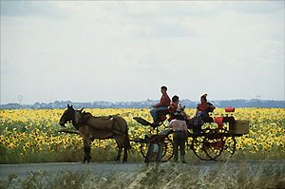
3. Procesos psicológicos
Los seres humanos utilizamos sistemas corporales biológicos para, como se dijo antes, su beneficio, y poder conocer y relacionarse con el mundo que lo rodea.

Slide 44
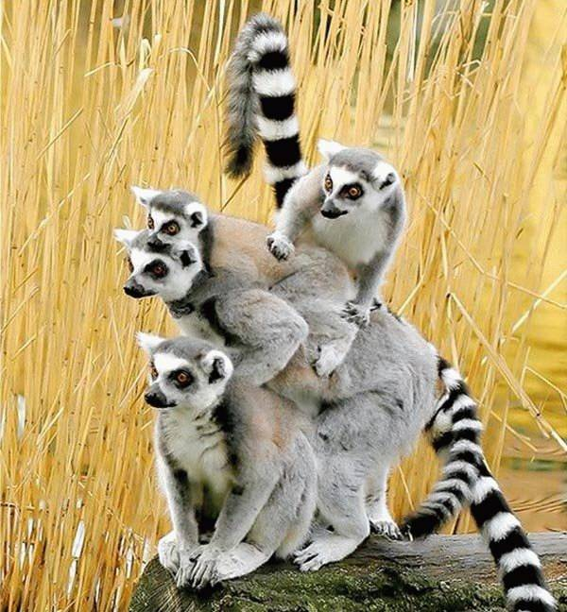
3. Procesos psicológicos
El hombre es el único animal sobre la Tierra que tiene un mayor desarrollo evolutivo de su sistema nervioso, y éste de alguna forma determina la diferencia intelectual entre los animales y el hombre.
Iniciaremos con Sensación

Slide 45
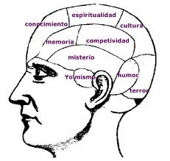
3. Procesos psicológicos
Definición de Sensación
El mundo de las sensaciones es el mundo de nuestra relación con el exterior; pero también lo es de la interacción con nosotros mismo (Zepeda H. F., 2003, p 99).
Es el proceso o experiencia elemental que es provocada cuando un estímulo excita un receptor (Zepeda Herrera, F., 2003, p. 99).

Slide 46

3. Procesos psicológicos
Definición de Sensación
Por ejemplo
Cuando nuestros ojos son estimulados por un rojo intenso, o nuestros oídos captan un sonido estruendoso, o en nuestras papilas gustativas experimentamos un sabor ligeramente amargo, estamos sintiendo; en nuestro organismo ocurre una sensación (Zepeda Herrera, F., 2003, p. 99).

Slide 47
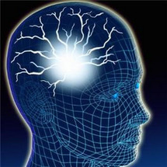
3. Procesos psicológicos
Definición de la percepción.
Es la manera en que nuestro cerebro organiza los sentimientos y sensaciones que recibimos, a través de los estímulos, para interpretarlos.

Slide 48
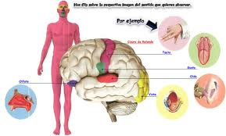
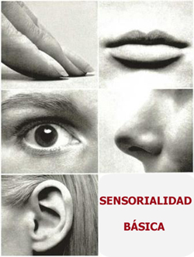
3. Procesos psicológicos
Los sentidos en el hombre
Aunque tradicionalmente se reconocen cinco sentidos, se han logrado identificar en algunos órganos otras modalidades que ayudan al hombre a captar mayor información sobre el medio exterior o sobre si mismo.

Slide 49
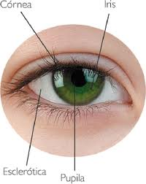
3. Procesos psicológicos
Los sentidos en el hombre
Los sentidos en el hombre son:
Visión. En el ojo existen dos tipos de células receptoras: los conos, distinguen los colores y los bastones, ambas células ayudan a captar la intensidad de los estímulos luminosos.
Del estudio de la visión se han derivado conclusiones acerca de la adaptación del ser humano a la oscuridad y a la luz, la identificación de tonos, saturaciones y brillo en los mismos. Con estos hallazgos se ha ayudado a la arquitectura, el diseño gráfico, la cinematografía, la informática, etc. (Zepeda Herrera, 2003, p. 102).

Slide 50
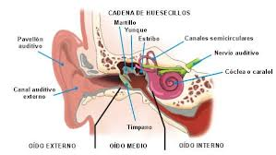

3. Procesos psicológicos
Los sentidos en el hombre
Audición.
El oído es el encargado de captar las vibraciones sonoras. El sonido se produce cuando las moléculas de aire o líquido chocan una con otras y después se separan, trasmitiendo energía en cada golpe.
Las ondas sonoras al llegar al oído, penetran hasta el tímpano y lo hacen vibrar, éste a la vez, provoca que los huesecillos del oído del oído medio se golpeen unos contra otros.

Slide 51
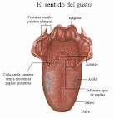

3. Procesos psicológicos
Los sentidos en el hombre
Gusto.
Este sentido se aloja en las papilas gustativas.
Dentro de ellas los botones gustativos son las células receptoras que reaccionan químicamente al contacto con las sustancias que llegan hasta la lengua en el interior de la boca.

Slide 52
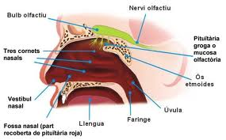
3. Procesos psicológicos
Los sentidos en el hombre
Olfato.
Es un sentido químico, ya que su funcionamiento depende de una reacción entre la proteína odorante de descarga y las partículas transportadas por el aire hasta el interior de las fosas nasales.
Esta reacción hace actuar a los receptores colocados en la parte alta de la cavidad nasal, en el llamado epitelio olfatorio (Zepeda Herrera, 2003, p. 103).

Slide 53
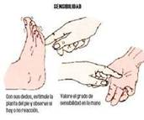
3. Procesos psicológicos
Los sentidos en el hombre
Presión.
O tacto depende de los corpúsculos de Messner, que se hallan localizados a lo largo de todo el cuerpo en aquellas áreas que carecen de pelo, como la punta de los dedos.

Slide 54
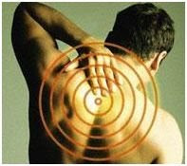
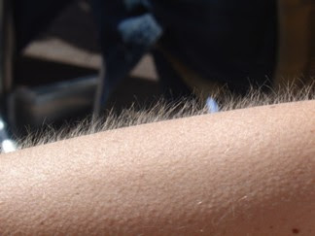
3. Procesos psicológicos
Los sentidos en el hombre
Dolor.
Los puntos sensibles al dolor son más numerosos, tienen una distribución diferente y alcanzan su mayor concentración en zonas distintas de las ocupadas por los puntos sensibles a la presión.
Todas las partes de la superficie del cuerpo cuentan con receptores del dolor. Las terminaciones nerviosas libres son los principales responsables de las reacciones que se producen ante los estímulos que ponen en peligro real a los tejidos del cuerpo.

Slide 55
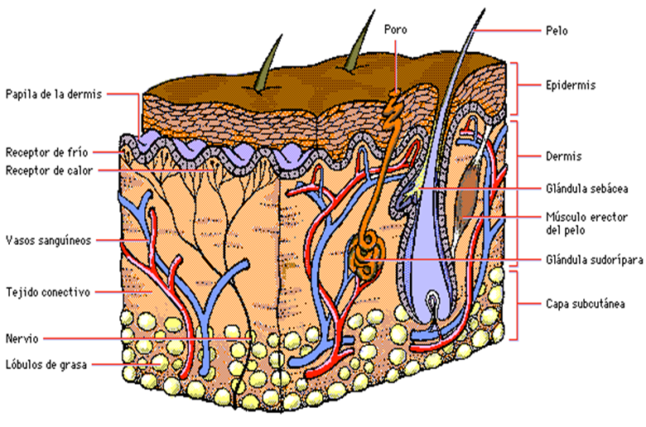
3. Procesos psicológicos
Los sentidos en el hombre
Temperatura.
Las terminaciones de Ruffini son las que nos permiten experimentar el calor. Los bulbos de Krause son los que trasmiten las estimulaciones de frío.
Los receptores de frio reaccionan cuando entran en contacto con cualquier objeto que se encuentre por debajo de los 32 grados centígrados, punto que se ha denominado cero Psicológico. (Zepeda Herrera, 2003, p. 104).

Slide 56
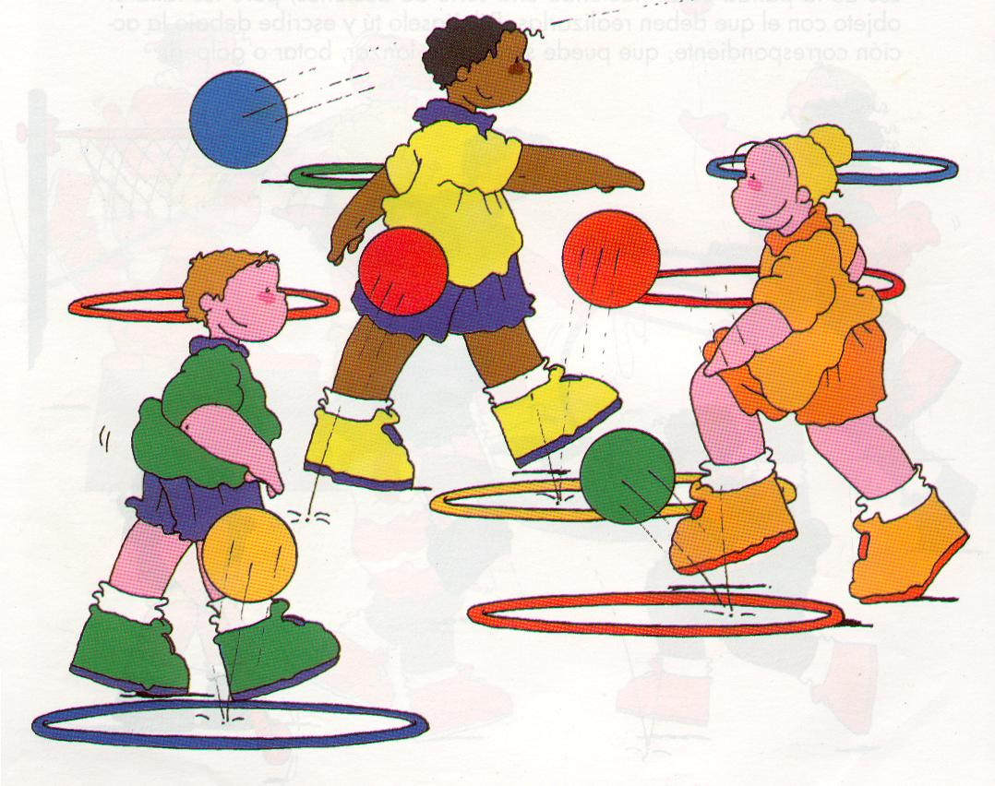
3. Procesos psicológicos
Los sentidos en el hombre
Cinestesia.
También es el sentido somático, proporciona información acerca del cuerpo. Tiene que ver con el movimiento, ya que nos reporta si alguna parte de nuestros organismo se ha movido y en que dirección lo ha hecho.
Los receptores que permiten identificar esta información se localiza en los músculos, tendones y en las articulaciones del cuerpo (Zepeda Herrera, 2003, p. 105). También, nos dan información sobre la tensión de nuestros músculos.

Slide 57
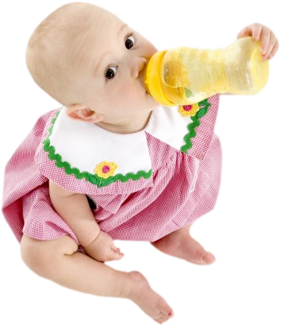
3. Procesos psicológicos
Los sentidos en el hombre
Equilibrio.
Llamado vestibular, sirve para mantener la cabeza y el cuerpo de la persona en la posición adecuada con respecto a la superficie de la Tierra.
Gracias a él podemos mantener una posición erguida y ajustar nuestra postura durante el movimiento.

Slide 58
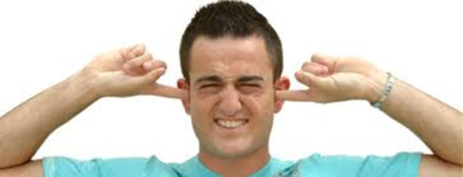
3. Procesos psicológicos
Los sentidos en el hombre
Equilibrio.
El sentido vestibular depende de los órganos vestibulares situados en las partes óseas del cráneo, dentro de ambos oídos internos.
También llamado, Vestibular, Indica si estamos colocados correctamente, si vamos hacia arriba o hacia delante o hacia abajo, o atrás.

Slide 59


3. Procesos psicológicos
Los sentidos en el hombre
Propioceptivo
Nos indica las posiciones de nuestras extremidades -manos y pies-, en el espacio (aun con los ojos cerrados nos hace saber si están extendidos o contraídos nuestros miembros).
Interoceptivo
Nos transmite información de nuestros órganos internos -si la vejiga está llena, los latidos rápidos del corazón, etc.- (Zepeda Herrera, 2003, p. 105).

Slide 60

3. Procesos psicológicos
Definición de Atención
En el fenómeno de la atención, queda de manifiesto que se trata de una especie de extracción de los elementos que, en un momento dado, tomamos en cuenta como más relevantes en una situación específica.
Gracias a la atención somos capaces de “darnos cuenta”. La atención nos sirve para “prestar oídos” a la explicación del profesor. Por lo anterior que se le considera como un fenómeno de la conciencia (Zepeda H., Fdo., 2003, p. 105).

Slide 61


3. Procesos psicológicos
Definición de Motivación
Definición de motivo: estado de tensión interna en el individuo, que despierta, mantiene y dirige la conducta hacia una meta (Zepeda H., Fdo., 2003, p. 126).
La motivación según Linda Davidoff, “es un estado interno que puede ser el resultado de una necesidad y que se caracteriza como algo que activa o excita la conducta que, por lo común, se dirige a la satisfacción del requerimiento instigador”.

Slide 62


3. Procesos psicológicos
Definición de Emoción
[Lat. emoveo, emotum = conmovido, perturbado]. “Estado de ánimo caracterizado por una conmoción orgánica consiguiente a impresiones de los sentidos, ideas o recuerdos, la cual produce fenómenos viscerales que percibe el sujeto emocionado y con frecuencia se traduce en gestos, actitudes u otras formas de expresión” (Diccionario de Psicología Orbis, pp. 103).

Slide 63

3. Procesos psicológicos
Aprendizaje
En el aprendizaje intervienen todas las facultades humanas: como las sensaciones, la percepción, la atención, la memoria, la consciencia, la inteligencia, la voluntad, la imaginación, en fin, todas ellas participan de alguna forma en este proceso fundamental del ser humano.

Slide 64

3. Procesos psicológicos
.
Definición de Aprendizaje
Es la actividad mental por medio de la cual el conocimiento y la habilidad, los hábitos, actitudes e ideales son adquiridos, retenidos y utilizados, originando progresiva adaptación y modificaciones de la conducta. (Zepeda H., Fdo., 2003, p. 160).

Slide 65

3. Procesos psicológicos
Definición de Memoria
La memoria y el aprendizaje son dos fenómenos psicológicos estrechamente vinculados, pero distintos entre sí, pues la primera se refiere a la impresión, almacenamiento y evocación de los recuerdos, el segundo tiene que ver con la adquisición de los mismos.

Slide 66

3. Procesos psicológicos
Definición de Memoria
“Considerada como una serie o sucesión de actos registrados mentalmente”. También es, “Facultad que permite conservar y evocar todo lo que se ha aprendido”.
Es la función psíquica que consiste en fijar, conservar, reproducir, reconocer y localizar estados de conciencia adquiridos anteriormente (Zepeda H., Fdo., 2003).

Slide 67

3. Procesos psicológicos
Ejercicio
Con los procesos psicológicos revisados anteriormente, en equipo, elaboren un mapa mental.

Slide 68
Conclusión
Actividad Integradora Núm.1
Elabore un ensayo en el que refiera su preferencia con respecto a una perspectiva psicológica y cómo esta influye en sus procesos psicológicos como sujeto reflexivo para valorarse a sí mismo y a los demás respectando la diversidad.

Slide 69
Conclusión
Las perspectivas psicológicas son los pilares de la Psicología moderna. Cada uno de los sistemas teórico-metodológicos basándose en la aplicación del método científico, ha aportado conocimientos diferentes y de suma importancia para la conducta del ser humano. La Psicología como disciplina científica, esta en constante evolución, planteándose preguntas de interés propio, así como los métodos que se pueden utilizar para resolverlas, los cuales han cambiado a lo largo del tiempo.

Slide 70
Conclusión
Los representantes de los pilares buscaron responder a las preguntas que desde siempre han intrigado al hombre (desde tiempos antiguos): la dualidad entre mente y cuerpo, heredando las bases para los nuevos conocimientos del comportamiento y los procesos mentales, con una variedad muy amplia.
Por otro lado, el estudio de los procesos psicológicos son básicos para conocer que pasa en la mente humana, buscando resolver problemas de ese mundo, el cual no es de fácil acceso, pero que siempre ha generado mucha curiosidad para los estudiosos de la Psicología.

Slide 71
bibliografía
Merani, Alberto (1976). Diccionario de Psicología, Grijalbo, México, 270 p.
Morris Charles G. (2000). Introducción a la Psicología, 9ªed., Prentice-Hall Hispanoamericana, México, 464 p.
Papalia, D.E. y Sally Wendkos Olds. (2008). Psicología. McGraw Hill, México.
Pecorelli, Rosanna. (2014). Elementos básicos de Psicología, Trillas, México, [ Reimp., de 2014, de la 3ra ed.], 210 p.
Zepeda Herrera, Fernando (2003). Introducción a la psicología. Una visión científico humanista. 2da ed., Pearson Prentice Hall, México, 422 p.
https://www.bing.com/images/search?q=imagenes+sobre+sensaci%c3%b3n&view=detailv2&qpvt=imagenes+sobre+sensaci%c3%b3n&id=7D2495E55C8FF744DA5F6EE6271CECDE0C7519C0&selectedindex=827&ccid=2HaML6Yq&simid=608035278133266832&thid=OIP.Md8768c2fa62a7801af6690648ac3d4b5o0&mode=overlay&first=1
.

Slide 72
!!GRACIAS POR SU ATENCIÓN¡¡

